Slide 1
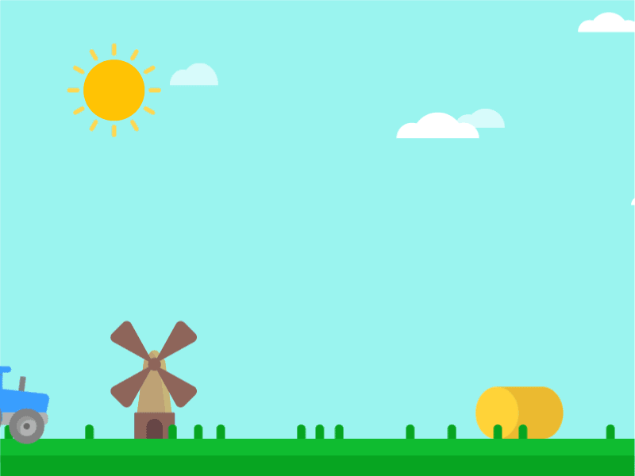
KHỞI ĐỘNG

Slide 2
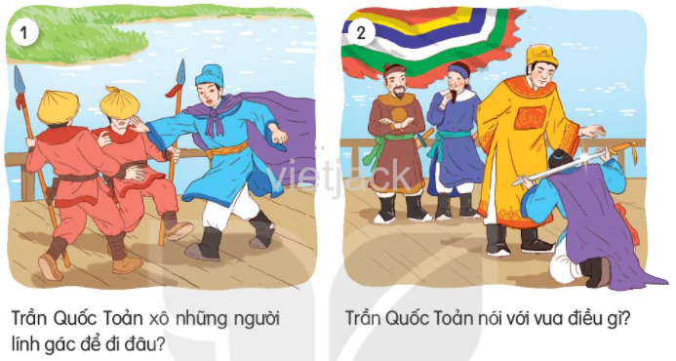
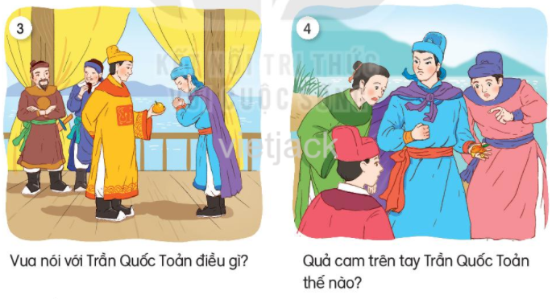
Đây là câu chuyện lịch sử nào mà em đã học?

Slide 3
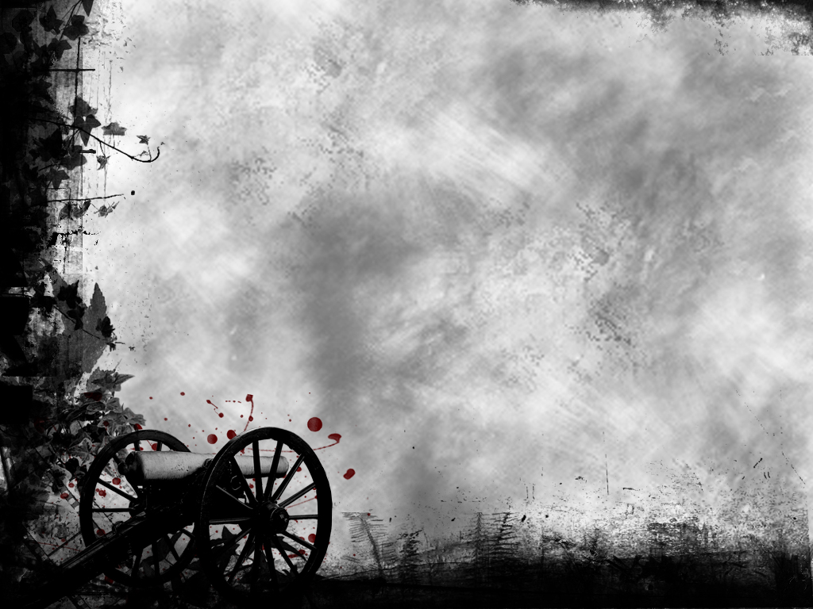


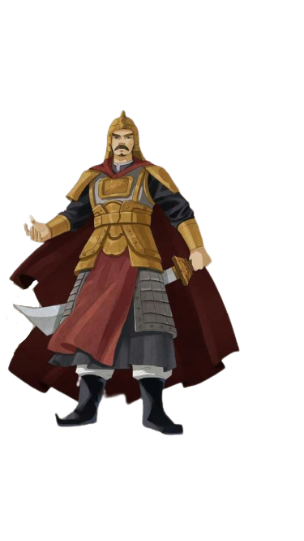


NỘI DUNG
Cuộc kháng chiến lần thứ nhất, chống quân xâm lược Mông Cổ (1258).
BÀI 17
Cuộc kháng chiến lần thứ ba, chống quân xâm lược Nguyên (1287 - 1288).
Ba lần kháng chiến chống quân xâm lược
Mông – Nguyên của nhà Trần (thế kỉ XIII)
Cuộc kháng chiến lần thứ hai, chống quân xâm lược Nguyên (1285).
Nguyên nhân thắng lợi và ý nghĩa lịch sử.

Slide 4
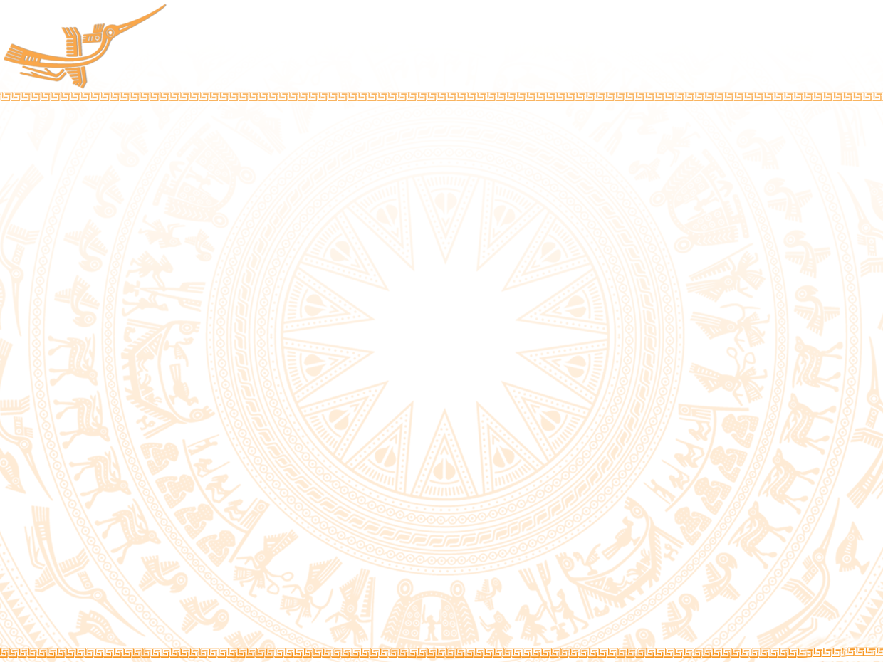
NỘI DUNG
Cuộc kháng chiến lần thứ ba, chống quân xâm lược Nguyên (1287 - 1288).
Cuộc kháng chiến lần thứ nhất, chống quân xâm lược Mông Cổ (1258).
Cuộc kháng chiến lần thứ hai, chống quân xâm lược Nguyên (1285).
Nguyên nhân thắng lợi và ý nghĩa lịch sử.

Slide 5
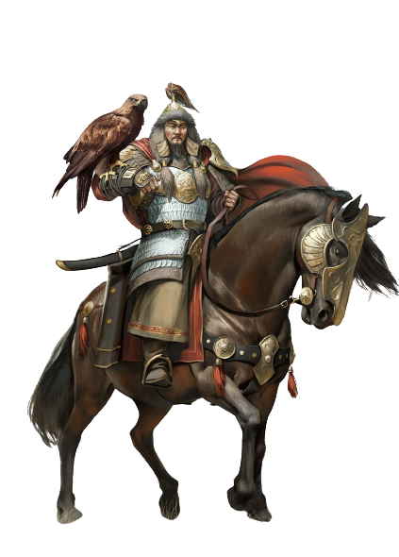
2. Cuộc kháng chiến lần thứ hai, chống quân xâm lược Nguyên (1285).

Slide 6
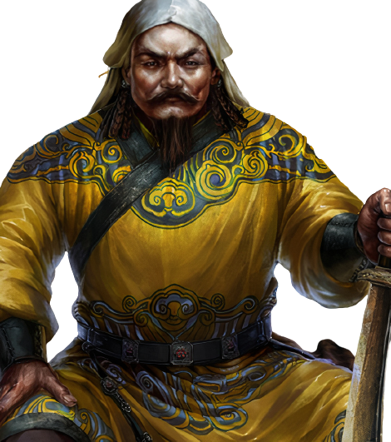
Âm mưu xâm lược Chăm-pa và Đại Việt của nhà Nguyên.
Hốt Tất Liệt chủ trương xâm lược Chăm-pa và Đại Việt để làm gì?

Slide 7
Âm mưu xâm lược Chăm-pa và Đại Việt của nhà Nguyên.
- Thực hiện âm mưu xâm lược Chăm-pa và Đại Việt để làm cầu nối xâm lược và thôn tính các nước ở phía Nam Trung Quốc.

Slide 8
Để xâm lược nước ta quân nhà Nguyên đã chuẩn bị những gì?

Slide 9
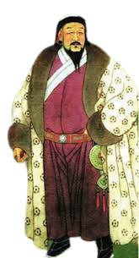
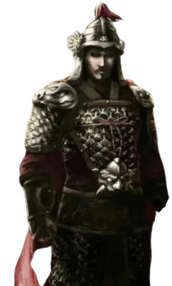
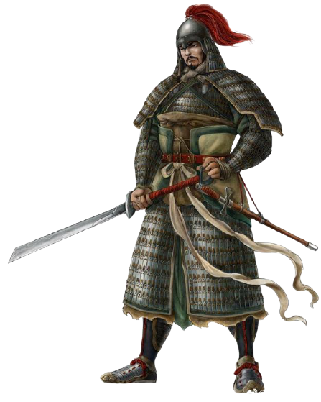
Ảnh minh hoạ các tướng lĩnh của quân Nguyên.
Thoát Hoan
Toa Đô
Ô Mã Nhi

Slide 10
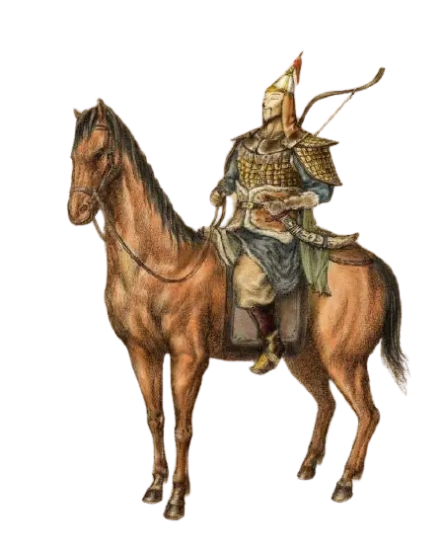
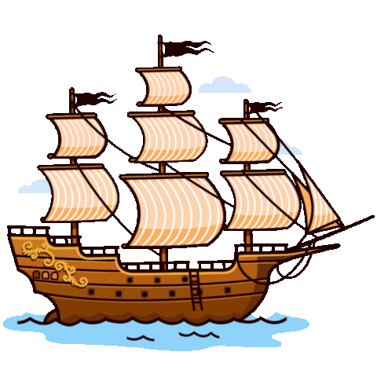
Để xâm lược nước ta quân nhà Nguyên đã chuẩn bị
300 chiến thuyền đánh chiếm Cham –pa trước.
50 vạn quân đánh Đại Việt

Slide 11
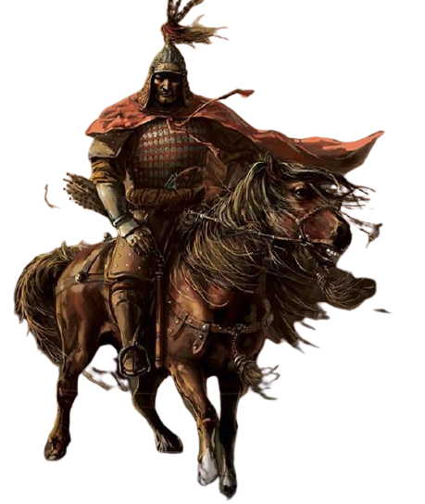
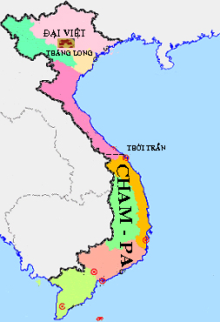
Tại sao quân Nguyên đánh Chăm-pa trước Đại Việt?

Slide 12
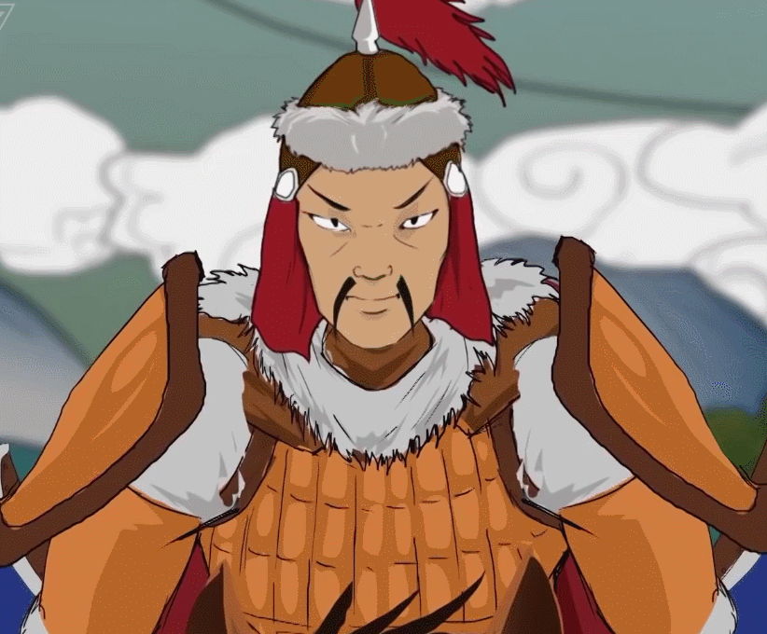
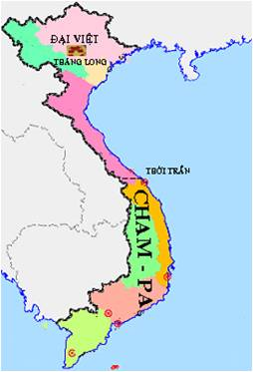
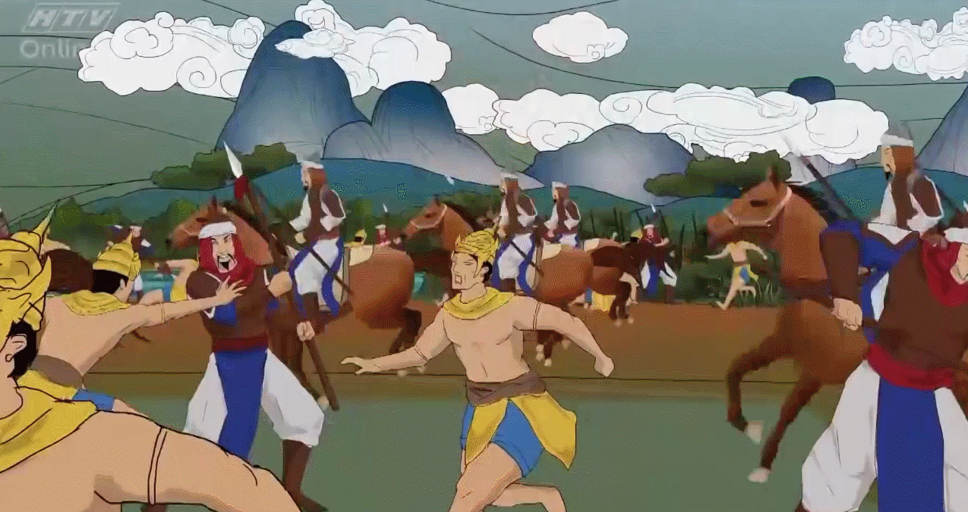

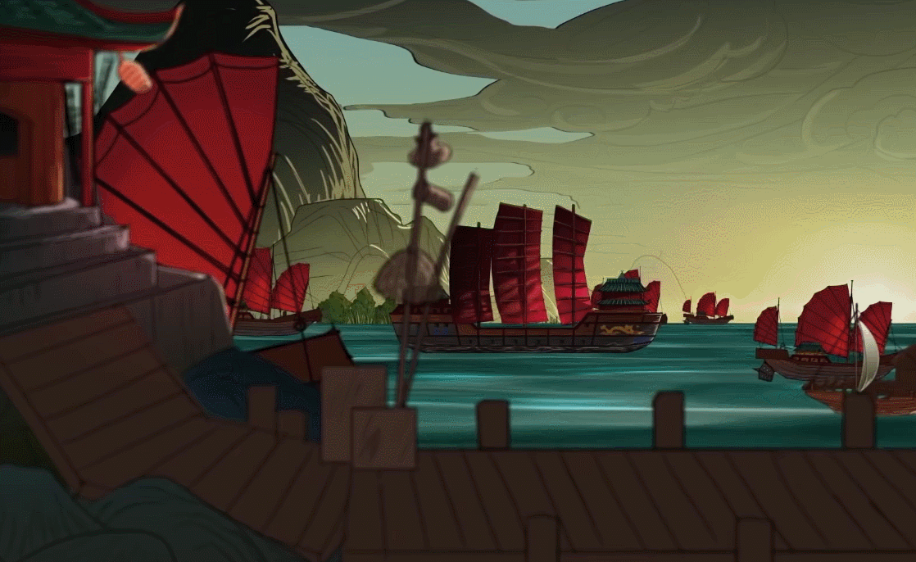
CHÚ GIẢI
Quân Nguyên tiến đánh.
Tướng Toa Đô
VIJAYA
Quân Cham pa chặn đánh.
Xâm lược Cham-pa
Đường gianh giới
Lược đồ quân Nguyên xâm lược
Cham-pa làm bàn đạp tấn công Nam Đại Việt (1283)
Chuẩn bị đánh Đại Việt

Slide 13

2. Cuộc kháng chiến lần thứ hai, chống quân xâm lược Nguyên (1285).
a. Âm mưu xâm lược
                - Sau khi đánh chiếm phần lớn Trung Quốc. Hốt Tất Liệt ráo riết xâm lược Đại Việt và Chăm –pa.

Slide 14
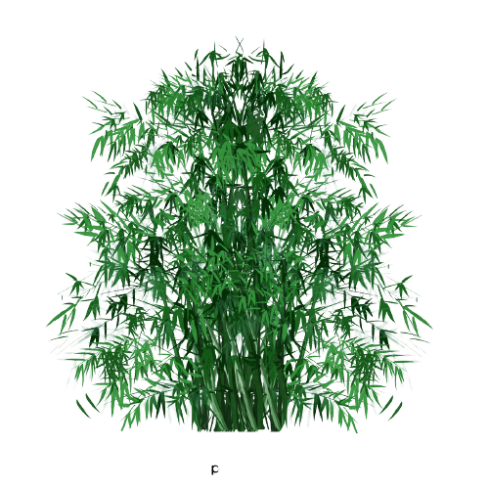
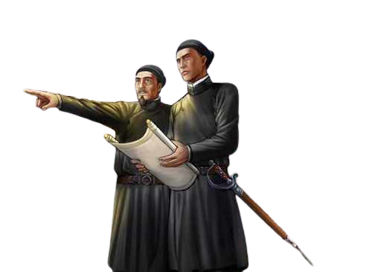
Nhà Trần chuẩn bị kháng chiến.
Nhà Trần đã chuẩn bị những gì?
                - Triệu tập các quan, vương hầu họp bàn kế đánh giặc ở Bình Than.
                - Mời các bậc phụ lão có uy tín trong nước ở hội nghị Diên Hồng 1285.
Theo em, hội nghị Diên Hồng có tác dụng như thế nào đến việc chuẩn bị cho cuộc kháng chiến?
                - Giao cho Trần Quốc Tuấn làm chỉ huy cuộc kháng chiến.

Slide 15
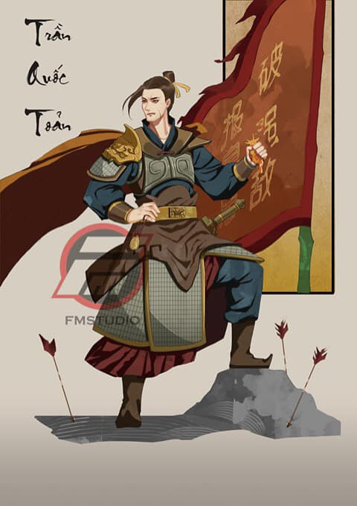
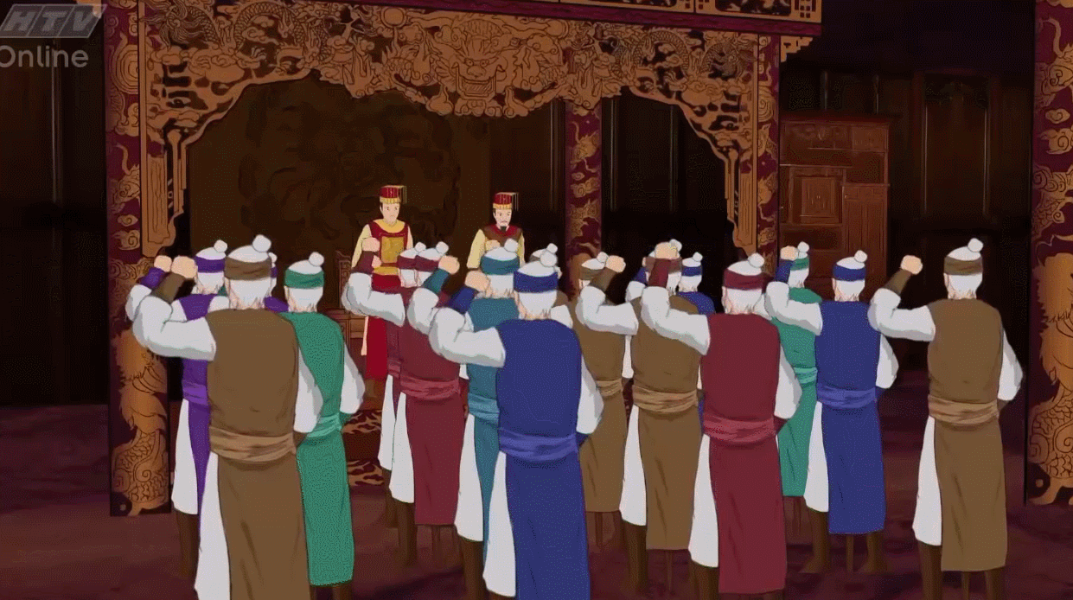
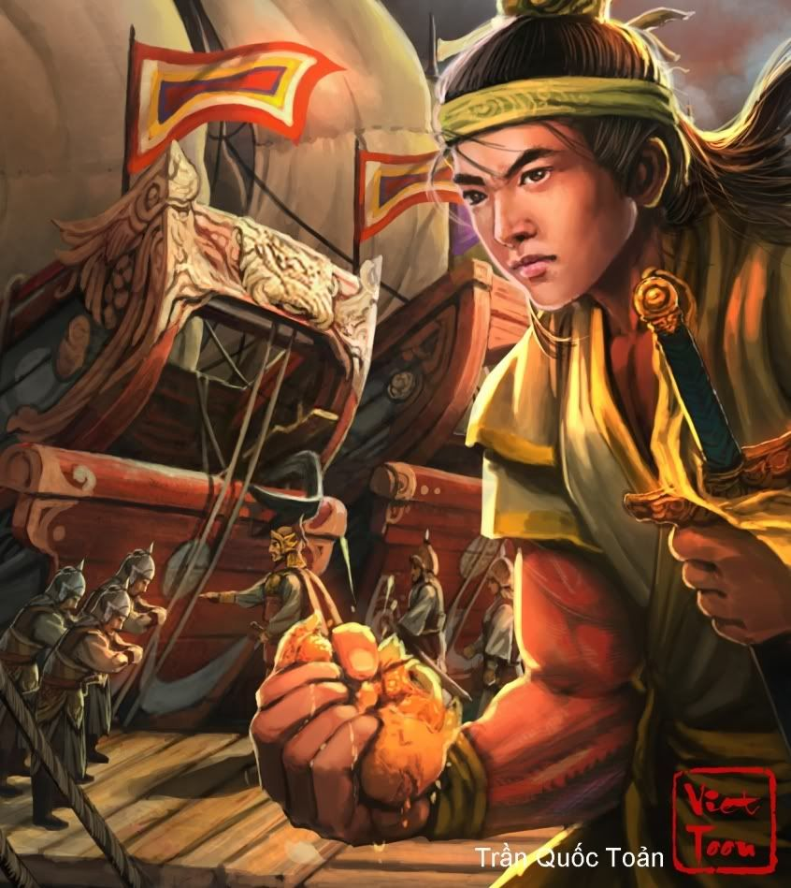
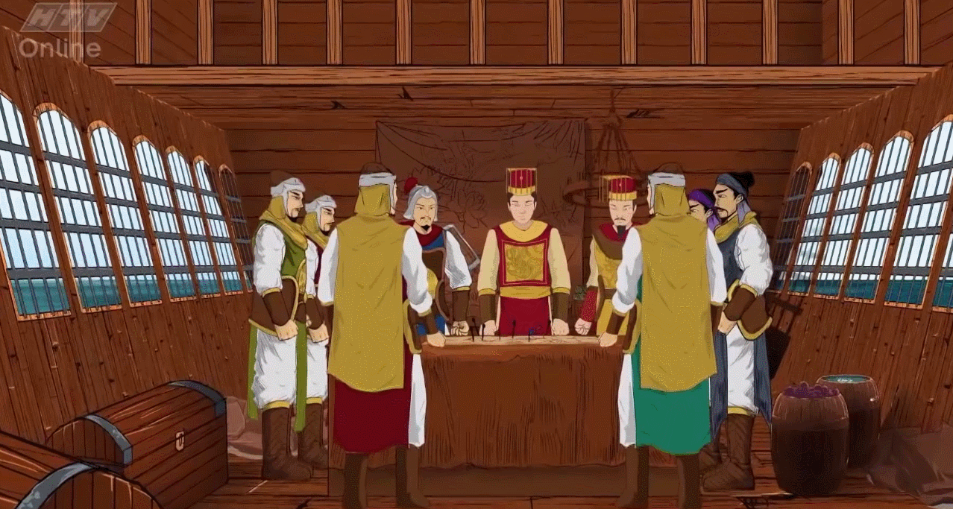
HỘI NGHỊ BÌNH THAN
HỘI NGHỊ DIÊN HỒNG

Slide 17
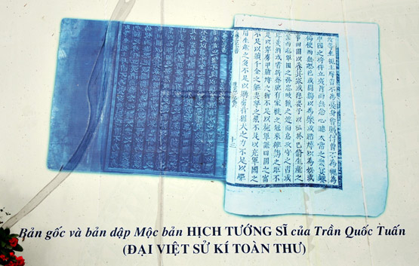
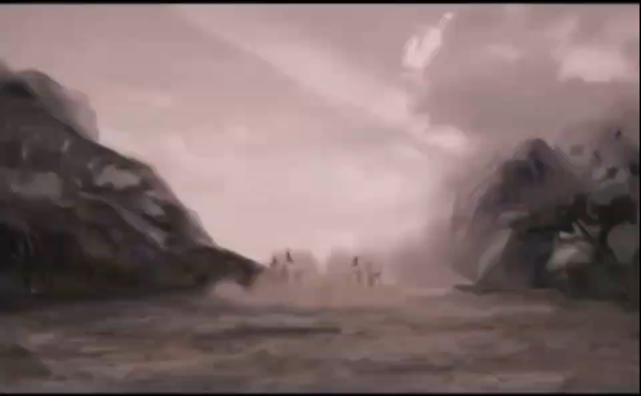
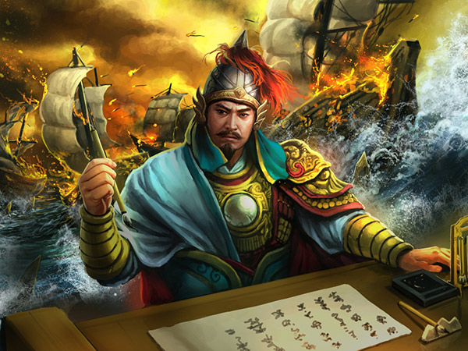
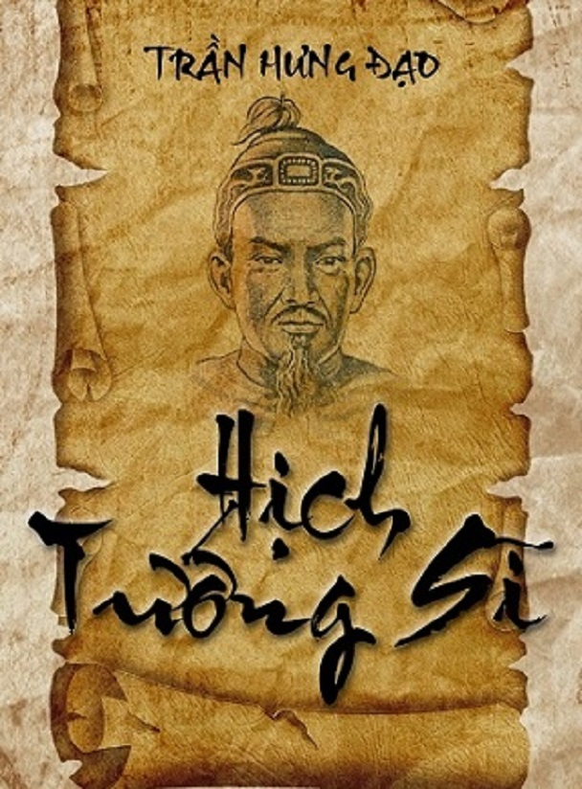
Trần Hưng Đạo
HỊCH TƯỚNG SĨ
- Trần Quốc Tuấn (1231-1300) tước Hưng Đạo Vương là 1 danh tướng kiệt xuất thời Trần.
- Là người có phẩm chất cao đẹp, văn võ song toàn và có công lao lớn trong 2 cuộc kháng chiến chống quân Mông-Nguyên.
- Ông được nhân dân tôn là “Đức thánh Trần” và lập đền thờ ở nhiều nơi.

Slide 18
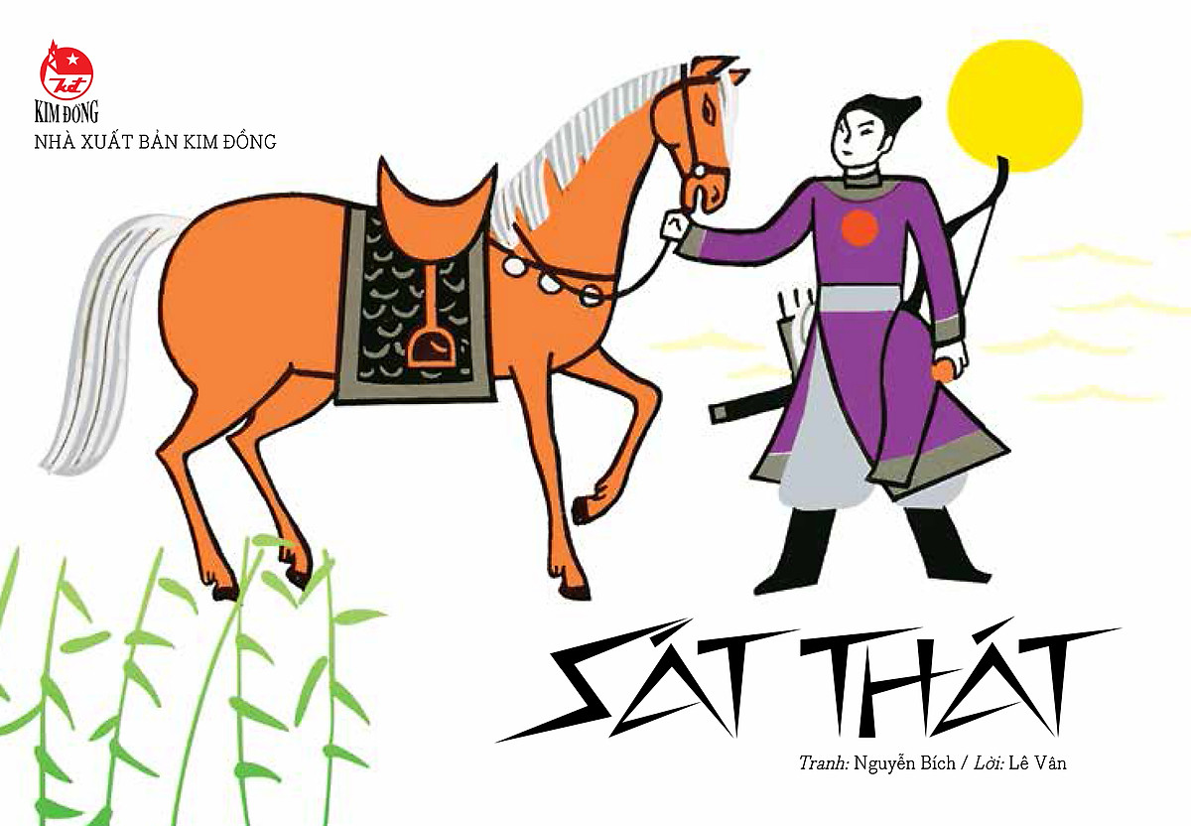
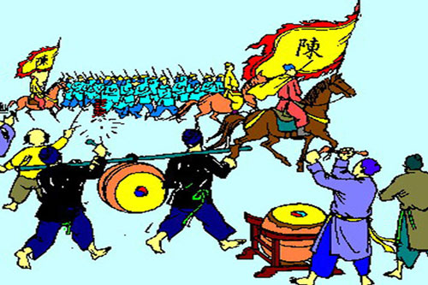
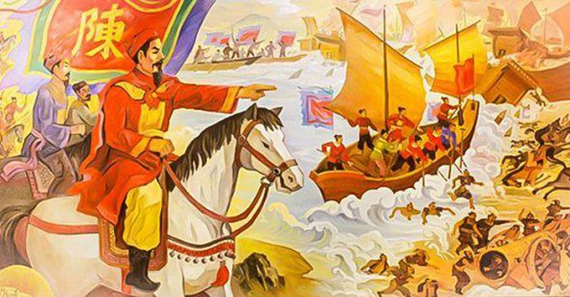
Cả nước chuẩn bị sẵn sàng, quân đội tập trận lớn ở Đông Bộ Đầu.
Tổ chức tập trận, chia quân đóng ở nơi hiểm yếu.
Việc quân sĩ chích vào cánh tay hai chữ “Sát thát”chứng tỏ điều gì?

Slide 19
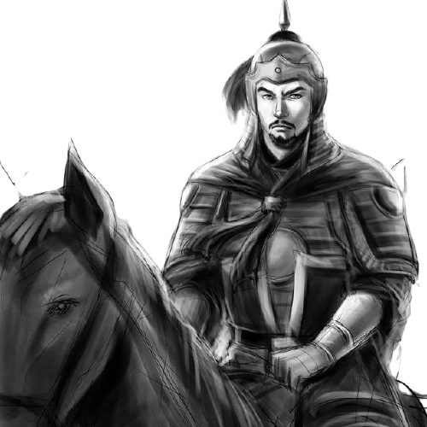
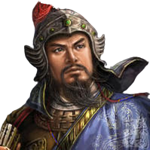
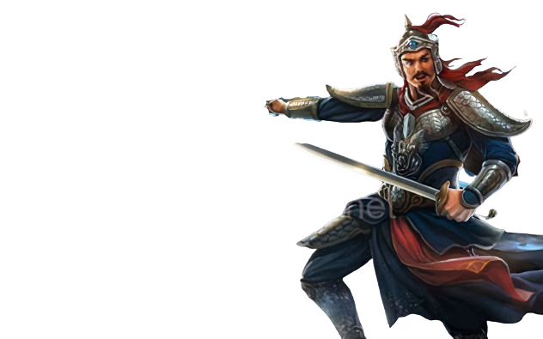
Ảnh minh hoạ các tướng lĩnh của nhà Trần
Trần Quốc Tuấn
(? - 1300)
Trần Nhật Duật
(1255 – 1330)
Trần Quang Khải
(1241 – 1294)

Slide 20
2. Cuộc kháng chiến lần thứ hai, chống quân xâm lược Nguyên (1285).
b. Nhà Trần chuẩn bị kháng chiến.
                - Về chính trị: Tổ chức các hội nghị bàn kế hoạch đánh giặc.
                Về quân sự:
                + Trần Quốc Tuấn được phong làm Quốc công Tiết chế, thống lĩnh quân đội.
                + Nhiều cuộc tập trận được tổ chức.

Slide 21
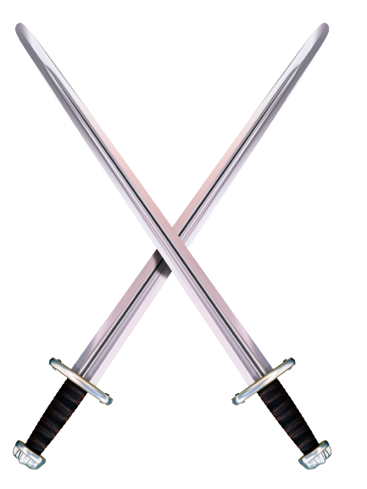

ĐẠI VIỆT
NHÀ NGUYÊN

Slide 22
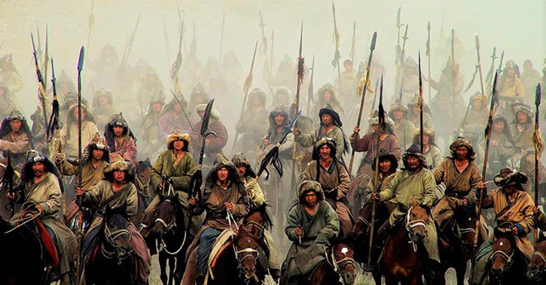
3. Diễn biến và kết quả của cuộc kháng chiến.
Ảnh minh hoạ quân Nguyên tiến vào nước ta.
a. Diễn biến

Slide 23
Xem đoạn video sau và ghi lại những điểm quan trọng về diễn biến cuộc kháng chiến chống Nguyên năm 1285?

Slide 24
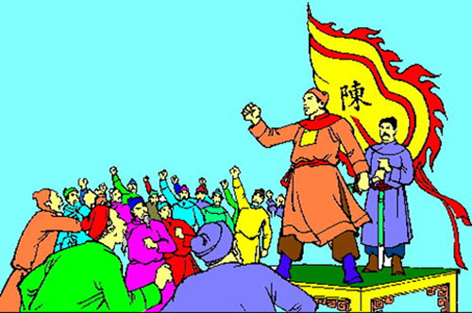
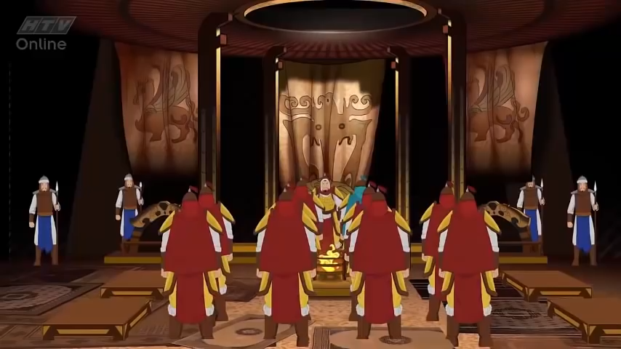
Xem video, kết hợp sách giáo khoa và lời các câu hỏi. Những diễn biến chính của cuộc kháng chiến chống quân Nguyên 1285?

Slide 25
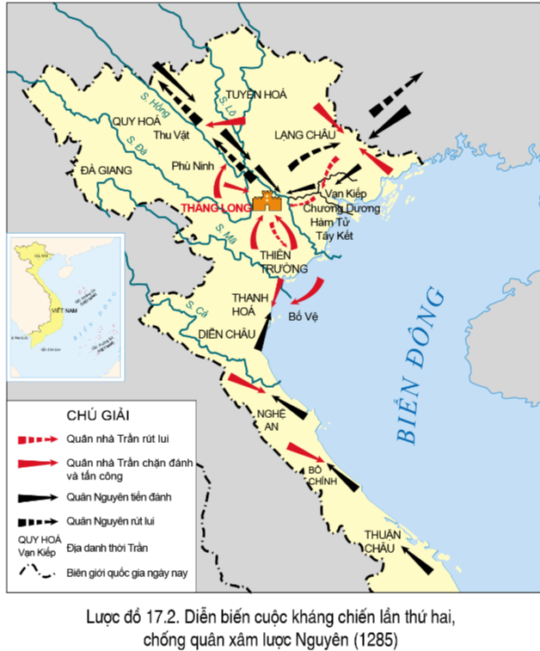

Slide 26


AI LÀ TRIỆU PHÚ
Ai là người dẫn 50 vạn quân Nguyên tiến hành xâm lược nước ta?
A. Tào Tháo
B. Toa Đô
C. Ô Mã Nhi
D. Thoát Hoan

Slide 27
AI LÀ TRIỆU PHÚ
"Bệ hạ chém đầu thần rồi hãy hàng” là câu nói của ai?
A. Trần Quốc Toản.
B. Trần Quang Khải.
C. Trần Khánh Dư.
D. Trần Quốc Tuấn.

Slide 28
AI LÀ TRIỆU PHÚ
Khi quân Nguyên tiến vào thành Thăng Long nhân dân ta đã thực hiện kế hoạch gì?
A. Vườn không nhà trống
B. Nghi binh
C. Đánh trực tiếp
D. Du kích

Slide 29
AI LÀ TRIỆU PHÚ
Trước thế giặc mạnh quân nhà Trần đã rút về đâu?
A. Nghệ An.
B. Hoa Lư.
C. Thiên Trường.
D. Thanh Hoá.

Slide 30
AI LÀ TRIỆU PHÚ
Sau khi không tiêu diệt được lực lượng và bắt sống được vua Trần , Quân Nguyên rơi vào tình cảnh gì?
A. Không bị gì.
B. Vẫn chiến đấu hăng say .
C. Chuyển sang thế tấn công.
D. Thế bị động.
Cạn kiệt lương thực.

Slide 31
AI LÀ TRIỆU PHÚ
Trước tình trạng thiếu thốn lương thực, quân sĩ hoang mang Thoát Hoan đã làm gì?
A. Rút về Cham - pa
B. Rút về Thăng Long
C. Tiếp tục tấn công
D. Rút quân lên Vạn Kiếp

Slide 32
AI LÀ TRIỆU PHÚ
Tháng 5-1285, quân Trần tổ chức phản công đánh bại giặc Nguyên ở đâu?
A. Tây Kết
B. Vân Đồn
C. Tây Kết, Tương Dương, Hàm Tử.
D. Đông Bộ Đầu

Slide 33
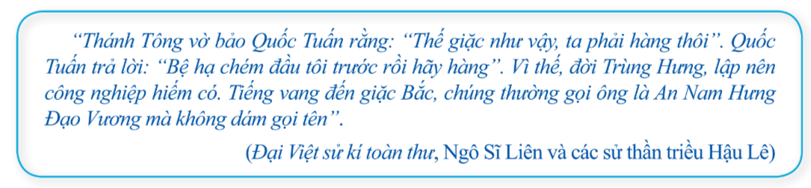
Qua lời nói của Trần Quốc Tuấn em có nhận xét gì về tinh thần đấu tranh chống ngoại xâm của đất quân và dân nhà Trần

Slide 34
2. Cuộc kháng chiến lần thứ hai, chống quân xâm lược Nguyên (1285).
c. Diễn biến: (sgk)
d. Kết quả
- Thoát Hoán chui vào ống đồng trốn về nước, Toa Đô bị chém đầu.
- Nền độc lập của nước ta được giữ vững.

Slide 35
Luyện tập

Slide 36
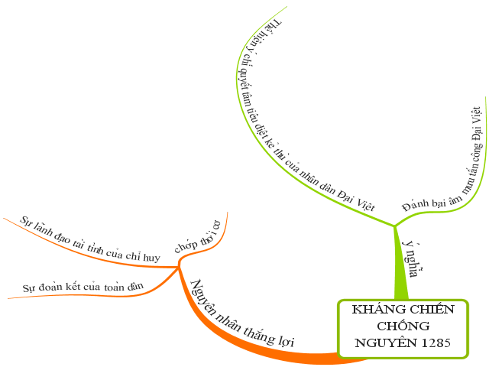
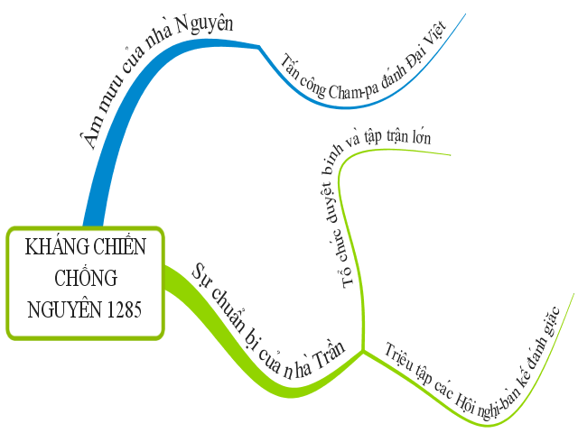
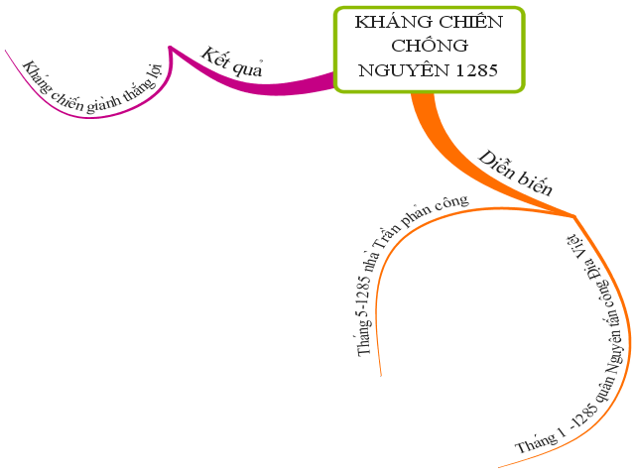
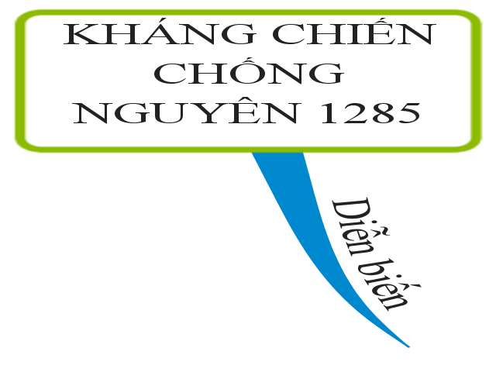

Slide 37

1
Đ Ô N G B Ộ Đ Â U
2
T H I Ê N T R Ư Ờ N G
3
T R Ầ N Q U Ố C T O Ả N
4
H À M T Ử
5
S Á T T H Á T
6
T H O Á T H O A N
7
T O A Đ Ô
8
D I Ê N H Ồ N G
Hàng ngang thứ 1 gồm 9 ô chữ:
Đây là nơi mà nhà Trần tập trung binh lính?
Hàng ngang thứ 7 gồm 5 ô chữ:
Tên tướng giặc bị quân ta chém đầu?
Hàng ngang thứ 4 gồm 5 ô chữ:
Nơi nhà Trần phản công và giành thắng lợi lớn?
Hàng ngang thứ 8 gồm 8 ô chữ:
Một trong những hội nghị lớn để chuẩn bị kháng chiến?
Hàng ngang thứ 3 gồm 12 ô chữ:
Tên anh hùng đã bóp nát trái cam?
Hàng ngang thứ 2 gồm 11 ô chữ::
Nơi nhà Trần lui quân sau khi rót khái Thăng Long?
Hàng ngang thứ 5 gồm 7 ô chữ:
Binh sĩ đã khắc chữ gì trên tay?
Hàng ngang thứ 6 gồm 9 ô chữ:
Tên tướng giặc phải chui vào ống đồng chạy về nước?

